Slide 1

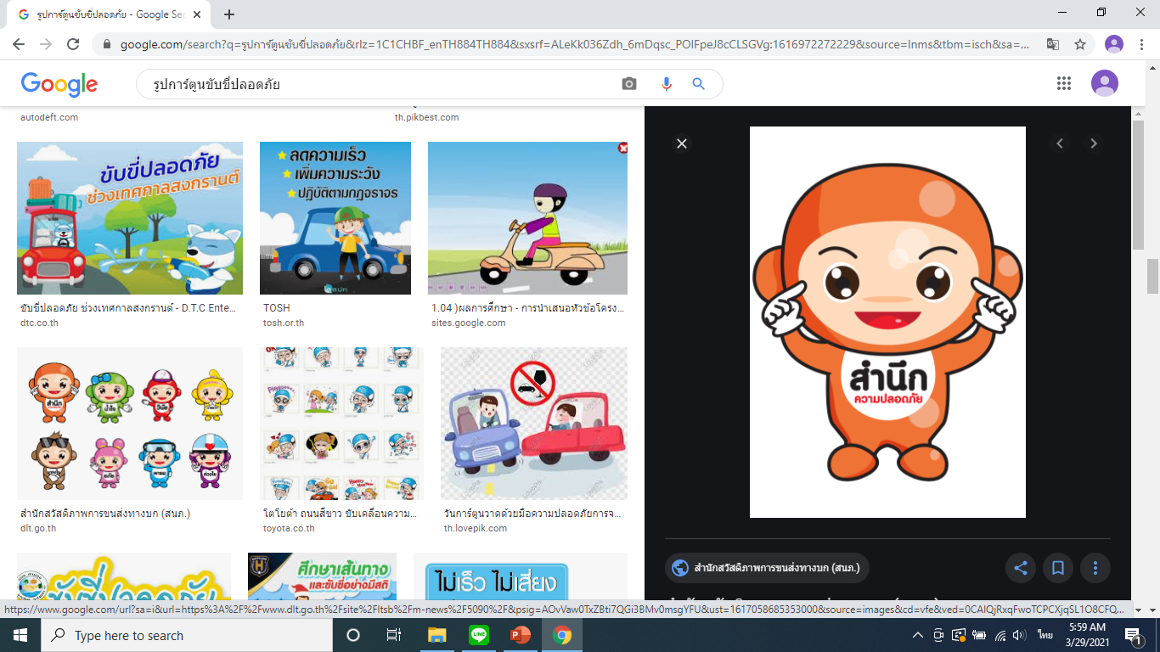
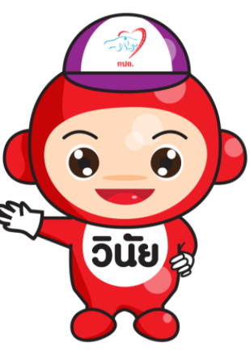


การประชุมคณะกรรมการวางแผนและประเมินผลสาธารณสุขจังหวัดอุดรธานี(กวป.) ครั้งที่ 4/2567 วันที่ 31 มกราคม 2567
ห้องประชุมร่มโพธิ์ทอง1 สำนักงานสาธารณสุขจังหวัดอุดรธานี
ศูนย์ข้อมูล RTI
จังหวัดอุดรธานี
การป้องกันและลดอุบัติเหตุทางถนน
ตลอดปี2567 จังหวัดอุดรธานี
โดย ดร.อุเทน หาแก้ว รองนายแพทย์สาธารณสุขจังหวัดอุดรธานี

Slide 3
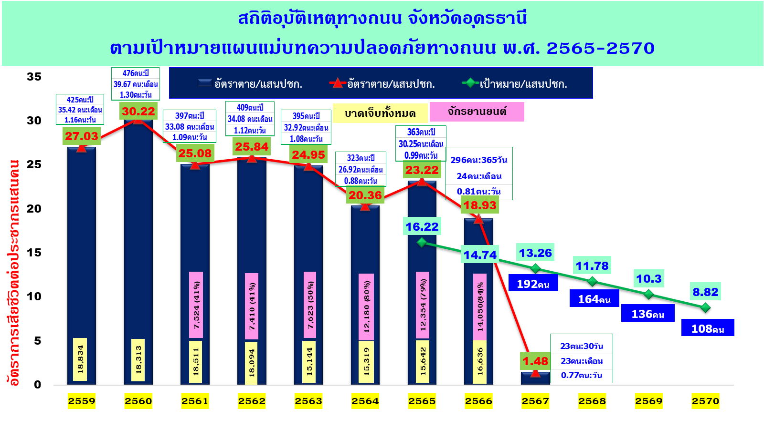

Slide 4
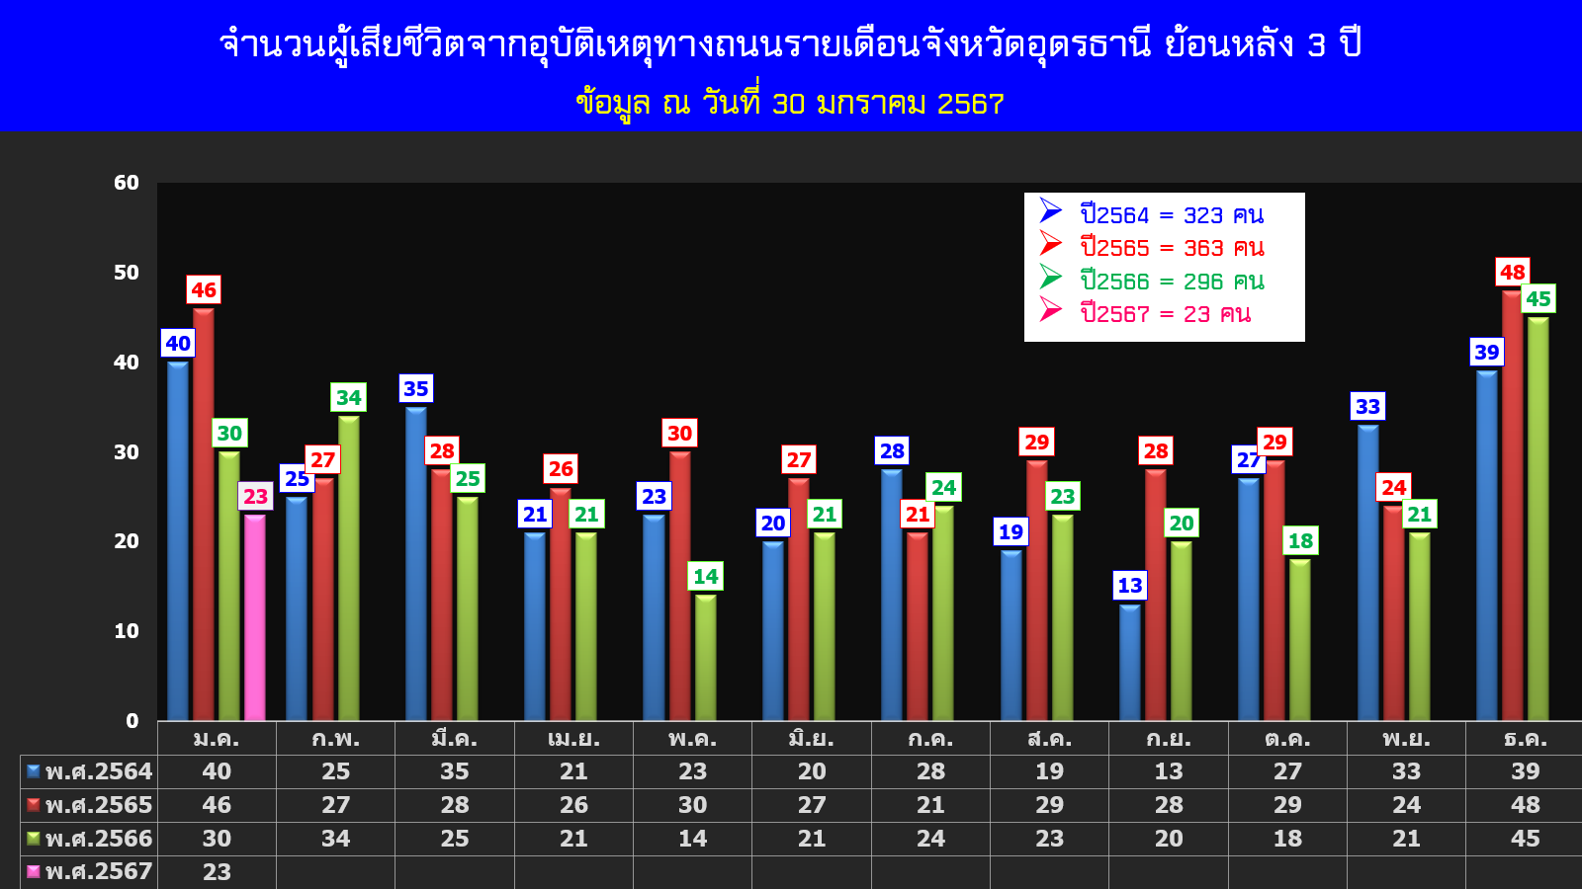

Slide 5
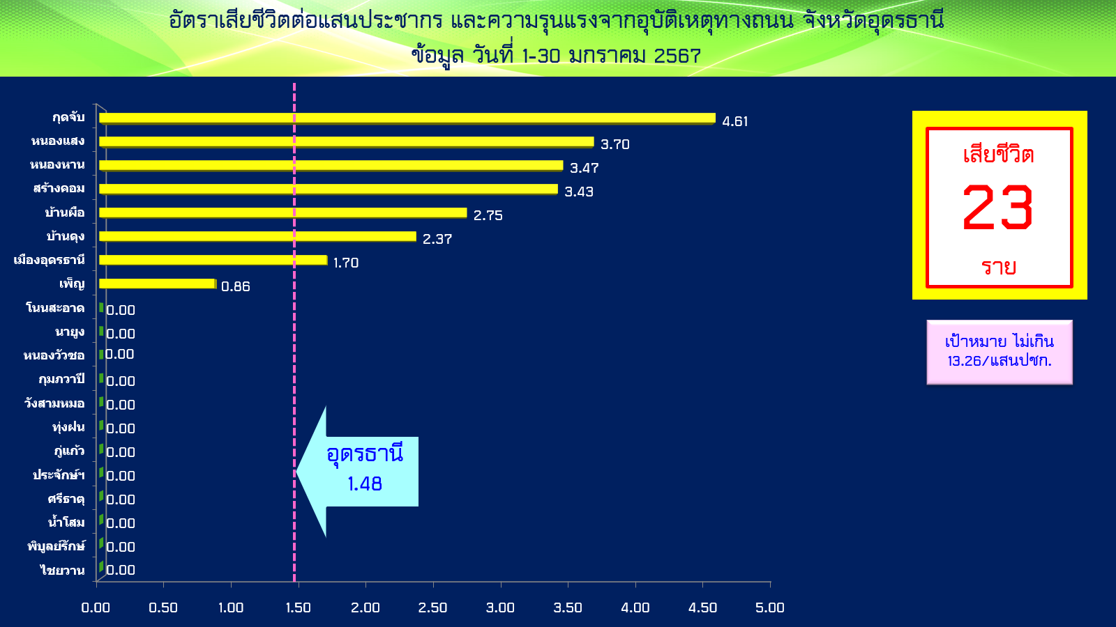

Slide 6
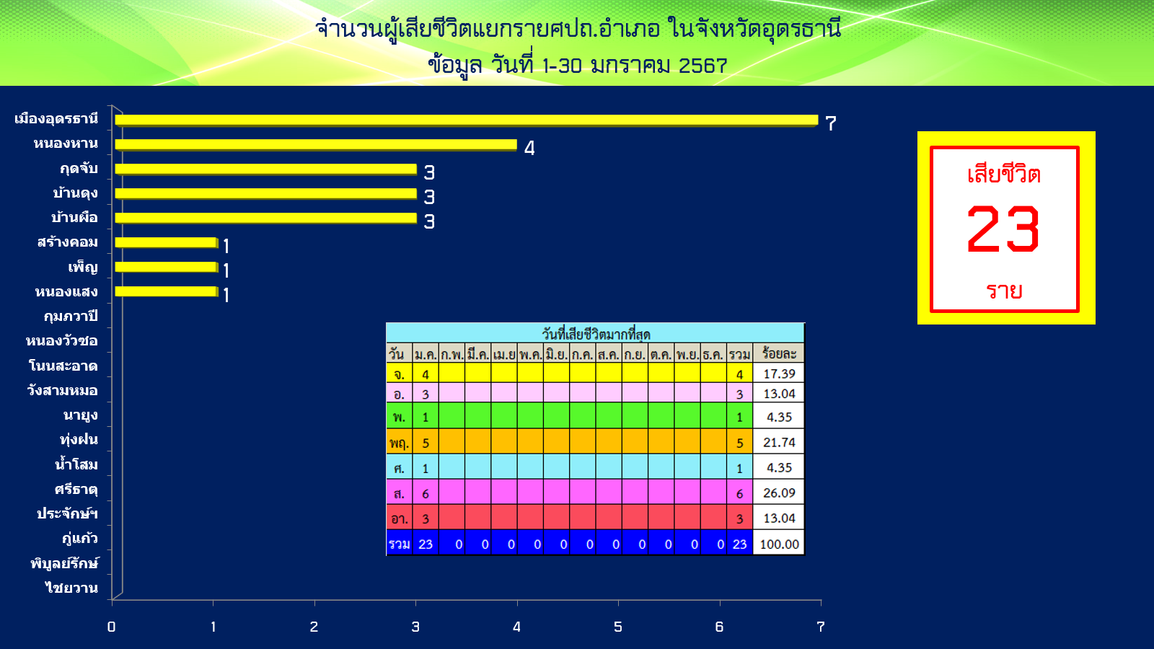

Slide 7
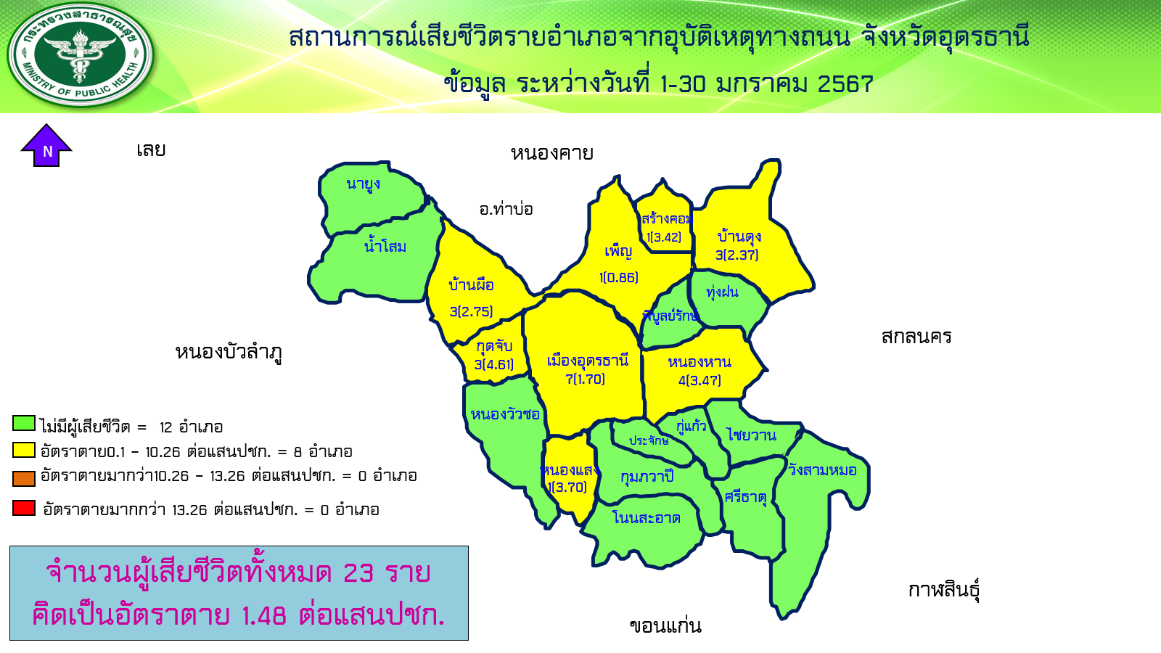

Slide 8
ตายจุดเกิดเหตุ + ER 69.57%
เกิดเหตุ กลางคืน 52.67%
ถนนแขวงฯ 60.87%
23 ราย
คนขับ 73.91% (17คน)
โดยสาร 17.39% (4คน)
คนเดินเท้า 8.70% (2คน)
คนขับรถทุกประเภท 17 คน
ขับเร็ว 47.05% (8คน)
ดื่ม 47.05% (8คน)
กลุ่มขับจยย. 13 คน
สวมหมวก 23.08% (3คน)
จยย. 11คน
จยย.บิ๊กไบค์ 2คน
กลุ่มอายุคนขับ 17 คน
10-59ปี 6 คน
60-79ปี 5 คน
20-29ปี 4 คน
30-29ปี 2 คน
ม.ค.67 23ราย
อาชีพ คนขับ 17 คน
-รับจ้างทั่วไป 10 คน
-ผู้สูงอายุ 3 คน
-ข้าราชการ 2 คน
-พนักงาน7-11 1 คน
-พนักงานไปรษณีย์อุดร
1 คน

